Slide 1
Busca Legislativa Inteligente
GRUPO F
Edson Andrade de Moraes
Eduardo Zimelewicz
Ligia Thomaz Vieira Leite
Mariana Lisker Braunstein
Omar Vinicius Matos Rolim
Wallace Albertini Boquimpani
O Fio Condutor do Direito Brasileiro
TRL 3 · Prova de Conceito · IA Socialmente Responsável

Slide 2
VISÃO GERAL
Roteiro da apresentação
01
02
O problema
A proposta
A fragmentação do acesso à legislação.
Busca semântica e os perfis de usuário.
03
04
Casos de uso
Arquitetura
Busca multiesfera e mapa de lacunas.
O funcionamento técnico detalhado
05
06
Confiança e governança
Validação e próximos passos
Transparência e responsabilização.
Resultados do TRL 3 e o caminho ao TRL 4.
Busca Legislativa Inteligente

Slide 3



O PROBLEMA
O labirinto fragmentado
Federal
Busca cega
Ferramentas atuais dependem de palavras-chave exatas e ignoram o contexto e a semântica.
Estadual
Isolamento de esferas
Normas complementares vivem em silos, em portais distintos e sem vínculos entre si.
Municipal
Assimetria informacional
A dificuldade de pesquisa penaliza quem não tem assessoria especializada.
Três esferas que deveriam conversar — mas vivem isoladas.
Busca Legislativa Inteligente

Slide 4
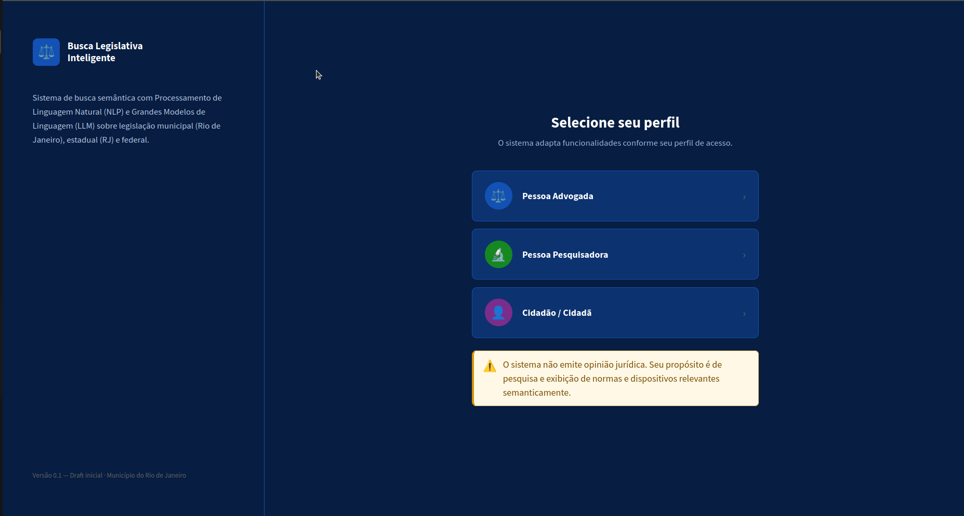
Vídeo do protótipo

Slide 5

A PROPOSTA
A mudança de paradigma
Estado atual
Estado inteligente
Mecanismo
Busca por palavra-chave e metadados
Busca semântica por intenção livre
Integração
Esferas isoladas, leitura cruzada manual
Análise simultânea de diferentes esferas
Explicabilidade
Textos brutos sem referência a legislação de outras esferas
Trechos específicos com índice de relevância
Lacunas
Depende da memória humana
Alerta automatizado de lacunas normativas
Busca Legislativa Inteligente

Slide 6
GOVERNANÇA
Stakeholders
Manter satisfeitas
Gerir de perto
Parceiros Estratégicos | Equipe de desenvolvimento | Equipe de curadoria do corpus | Especialistas de validação | Governança ética | Órgãos públicos normativos (Câmara Municipal, ALERJ, Imprensa Nacional)
Decisores e Reguladores | Gestores institucionais | Patrocinadores | Agências reguladoras (ex: ANPD)
Manter informadas
Monitorar e proteger
Atores Periféricos | Pessoas afetadas lateralmente | Profissionais não-usuários do tema | Poderes Executivo, Legislativo e Judiciário | Outras plataformas de busca
Usuários e Beneficiários | Comunidades usuárias | Profissionais jurídicos e pesquisadores | Cidadãos com base jurídica | Clientes de advogados e usuários de serviços públicos
Influência ↑ · Envolvimento →
Busca Legislativa Inteligente

Slide 7



EXPERIÊNCIA
Três lentes para o mesmo direito
Pessoa advogada
Pessoa pesquisadora
Pessoa cidadã
Interface: Terminologia técnica completa.
Interface: Análise comparativa aprofundada.
Interface: Modo guiado, glossário integrado.
Foco: Mapeamento de lacunas de alta precisão.
Foco: Histórico evolutivo, leitura lado a lado.
Foco: Direitos básicos apresentados de forma objetiva e visual.
Saída: Exportação em padrão jurídico.
Saída: Exportação em formato ABNT.
Guardrail: Remissão à Defensoria / OAB.
Busca Legislativa Inteligente

Slide 8



RESPONSABILIDADE SOCIAL
Salvaguardas para o cidadão
Modo guiado
Aviso de falibilidade
Redirecionamento institucional
Situações comuns pré-formuladas (ex.: “fui demitido”, “cobrança indevida”) traduzem dores reais em consultas legais.
Alerta fixo e visível: o sistema pode cometer erros. Reveja e consulte sempre as fontes oficiais.
Banner remete usuários em alta vulnerabilidade à Defensoria Pública para orientação conclusiva.
Busca Legislativa Inteligente

Slide 9

POSICIONAMENTO
Inteligência semântica, não opinião jurídica
O que o sistema FAZ
O que o sistema NÃO FAZ
O sistema serve como uma biblioteca digital jurídica, nunca atuando como um advogado artificial.
Processa linguagem natural e identifica temas.
Relaciona normas das três esferas, de forma hierárquica e semântica.
Destaca dispositivos legais exatos (artigos, incisos).
Não emite pareceres ou opiniões jurídicas.
Não simula empatia nem dá conselhos, sem antropomorfização.
Não dispensa o julgamento e a validação final humana.
Busca Legislativa Inteligente

Slide 10
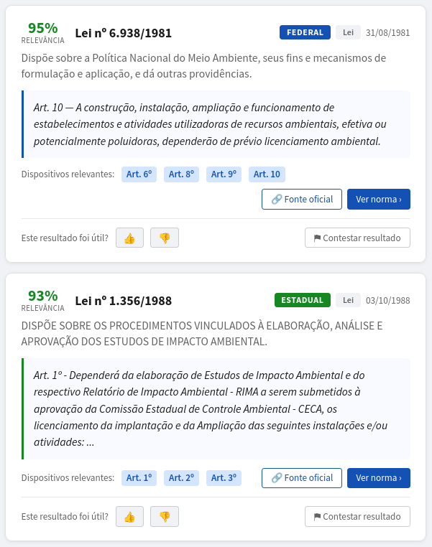
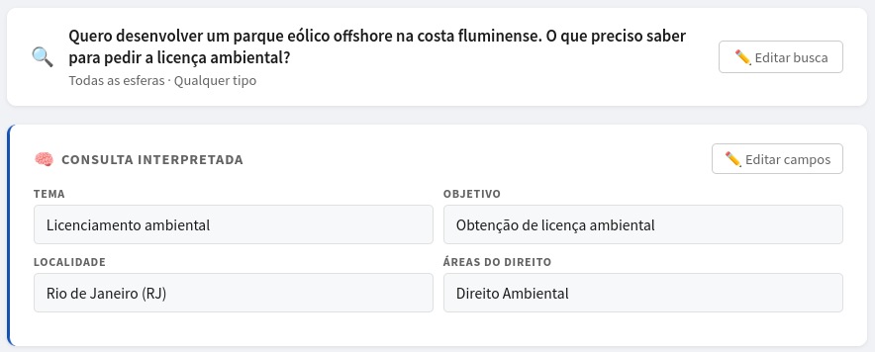
CASO DE USO 01
Busca semântica multiesfera
Busca Legislativa Inteligente

Slide 11
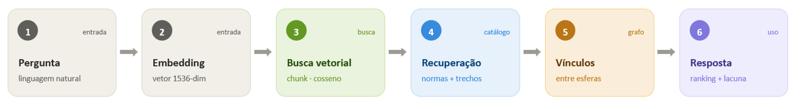
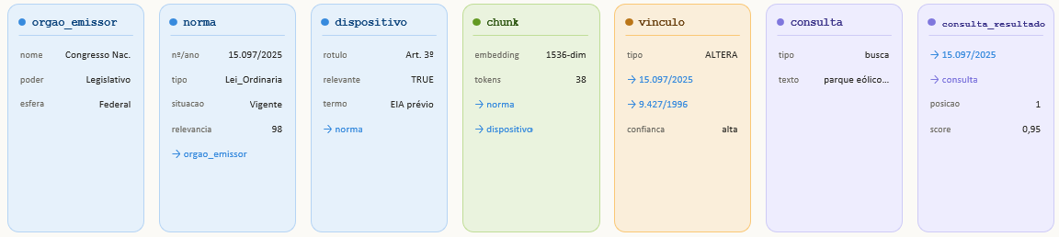
CASO DE USO 01
Da pergunta ao banco de dados preenchido
Pergunta do usuário: Quero desenvolver um parque eólico offshore na costa fluminense. O que preciso saber para pedir a licença ambiental?
Busca Legislativa Inteligente

Slide 12
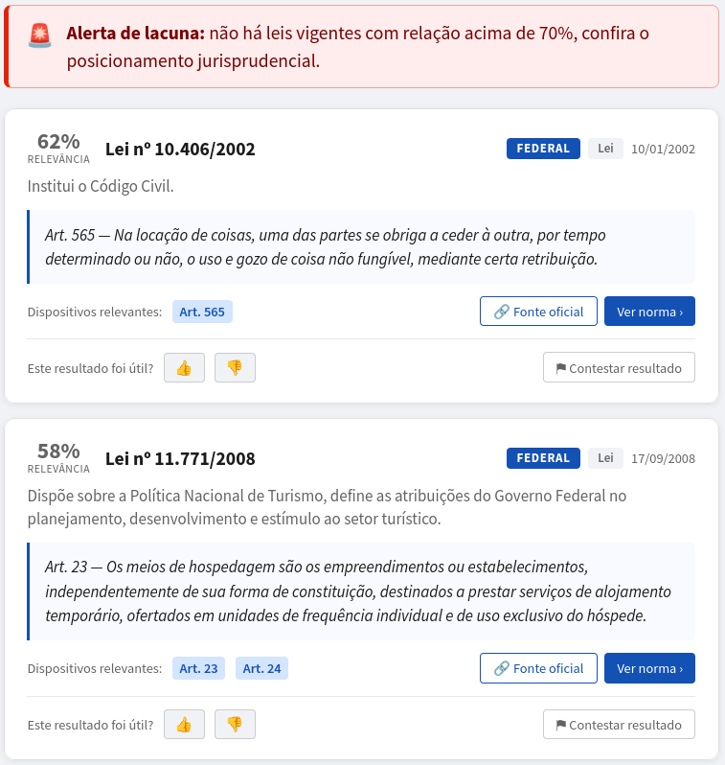
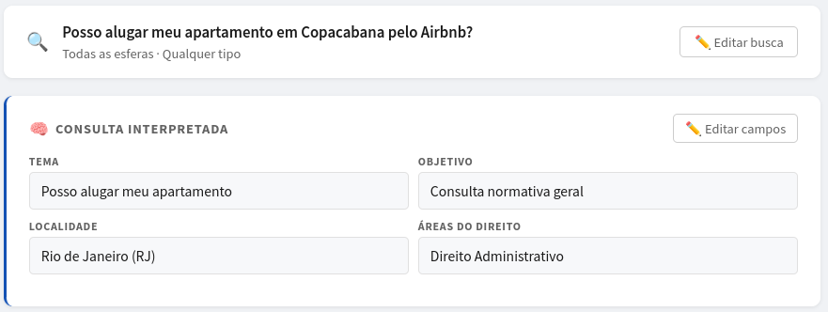
CASO DE USO 02
Mapeamento de lacunas normativas
Busca Legislativa Inteligente

Slide 13
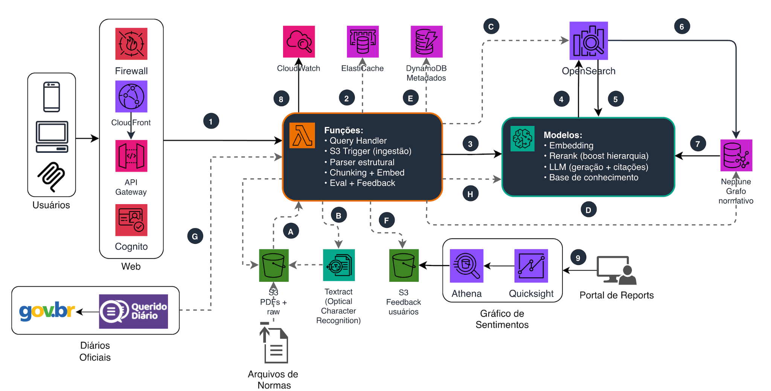
COMO FUNCIONA
Arquitetura técnica
Busca Legislativa Inteligente

Slide 14
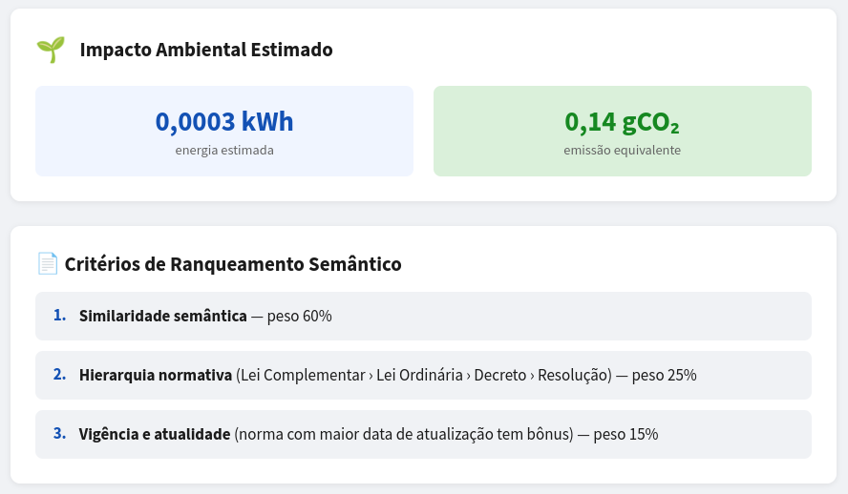
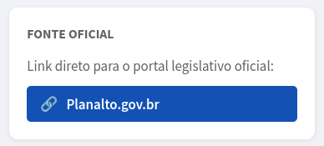
CONFIANÇA
Transparência do sistema
Busca Legislativa Inteligente

Slide 15
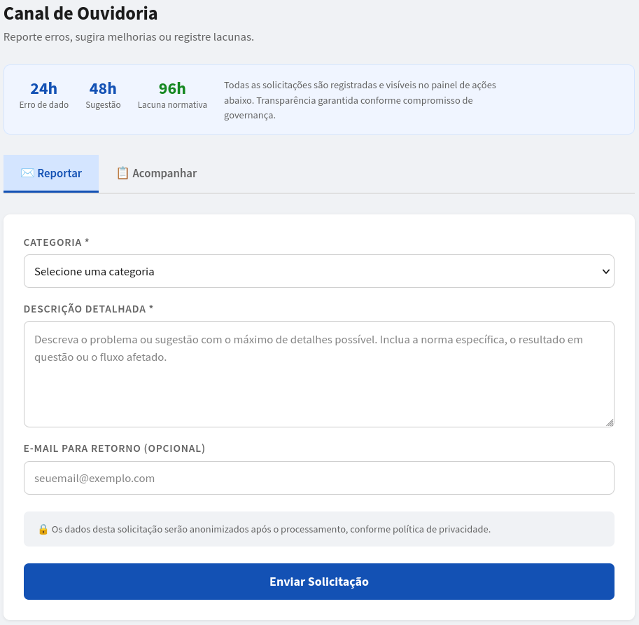
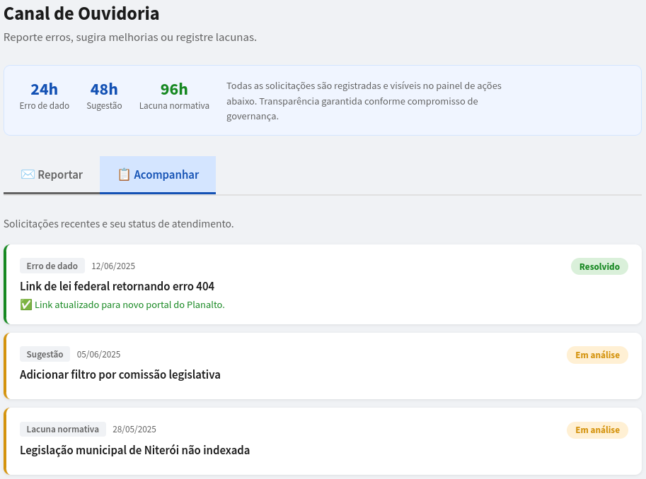
GOVERNANÇA
Ouvidoria
Busca Legislativa Inteligente

Slide 16
PRÓXIMOS PASSOS
O caminho para o TRL 4 (ambiente controlado)
01
02
03
04
Expansão do corpus real
Calibração com usuários
Testes adversariais
Validação externa inclusiva
Substituir os dados de exemplo pelo pipeline contínuo dos Diários Oficiais (RJ, Estado, União).
Estabelecer empiricamente os limiares numéricos (ex.: corte de 70% para lacunas) com advogados e cidadãos.
Submeter o sistema a consultas ambíguas e ruidosas para garantir robustez.
Rodadas com usuários reais, foco no perfil cidadão e adequação WCAG 2.2 AA.
Da prova de conceito técnica à ferramenta de infraestrutura jurídica auditável.
Busca Legislativa Inteligente

Slide 17
Obrigado!

